Slide 1
Gemini : CLI 아무렇게나 코딩하기
아이디어를 코드로 바꾸는 가장 쉬운 방법
발표자 : 20242266 이온규

Slide 2
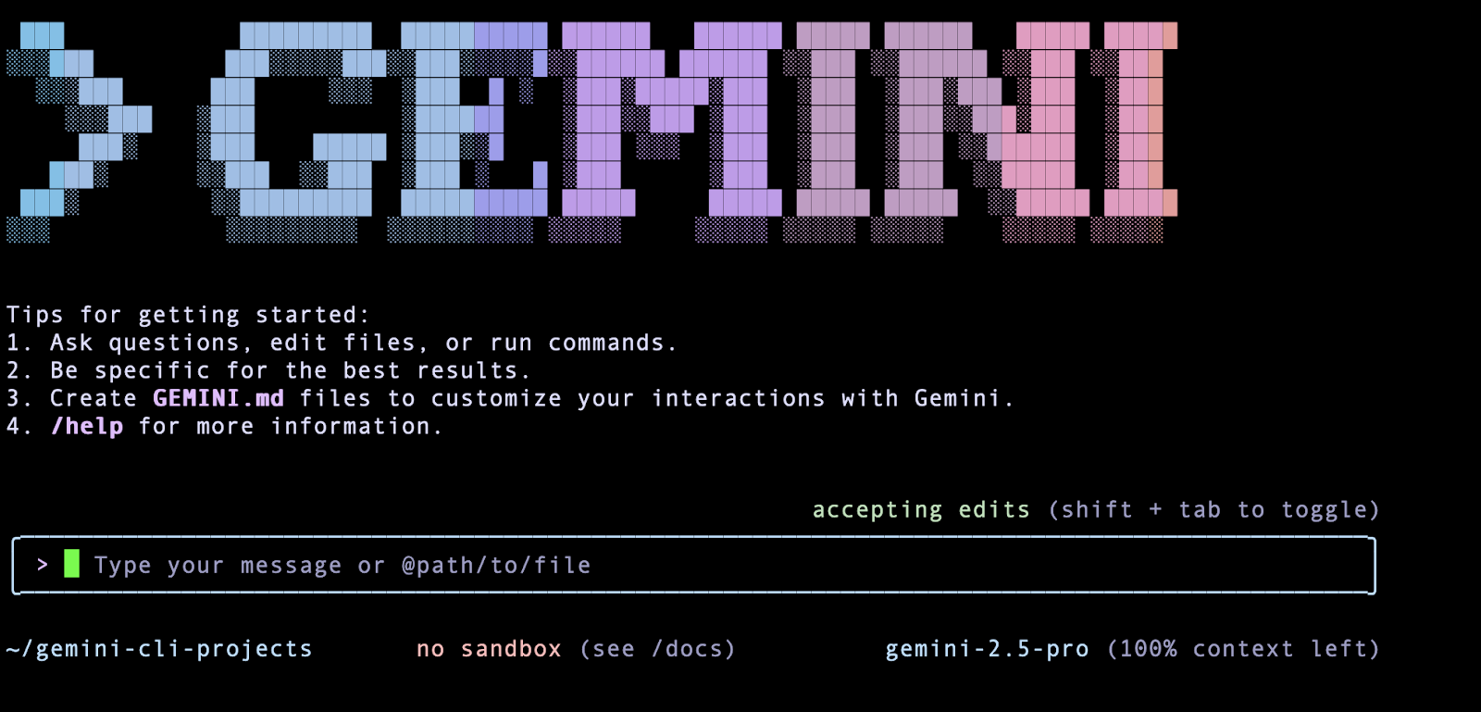
Gemini : CLI
구글의 고성능 AI 모델 Gemini를 명령어 기반으로 활용하는 개발 도구
머리 아픈 코딩 대신 자연스러운 대화로 코드를 완성

Slide 3


시작 전 준비물
Gemini : CLI를 설치하기 전 반드시 필요한 준비물 두 개는 미리 설치해둘 것
Node js(설치 도우미), VS code(코드 편집기)

Slide 4

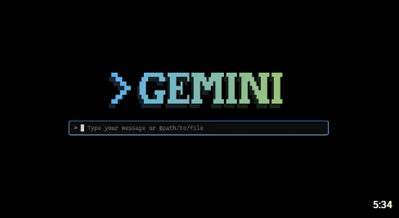
Gemini : CLI 설치
영상 참조할 것
설치에 관한 자세한 내용은 생략
출저 : 감자나라ai
출저 : 코딩애플

Slide 5
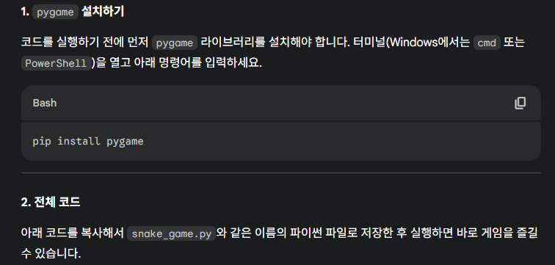
Gemini : CLI 장점
프로그래밍 문법에 대한 지식이 없어도 코딩 가능
대화형 시스템으로 초보자도 쉽게 입문
자동 파일 시스템 관리로 사용자가 별도로 설정할 것이 적음(중요)
웹상에서 Gemini나 ChatGPT 같은 챗봇 서비스 이용시 사용자가 일일히 다 파일을 만들어줘야 함

Slide 6
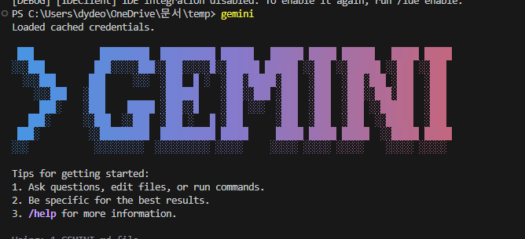
Gemini : CLI 써보기
1. vs code에서 gemini 실행하기
터미널에서 명령어 gemini 입력

Slide 7
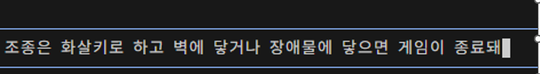
Gemini : CLI 써보기
원하는 작업 지시하기
지시는 가능한 구체적으로 할 것
잘 모르겠다면 원하는 프로그램만 부탁하고 하나하나 물어보는 것도 방법

Slide 8
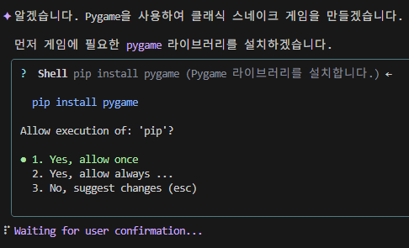
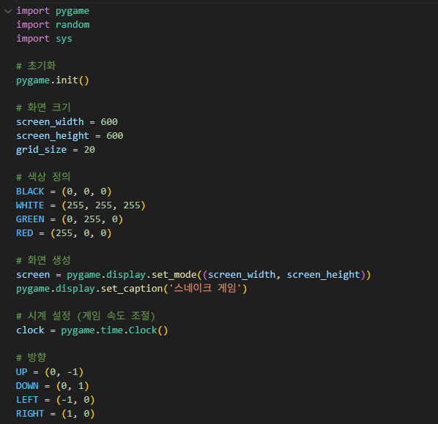
Gemini : CLI 써보기
필요한 라이브러리나 코드를 gemini가 알아서 작성
코드를 수정할 건지 묻는 질문
2번을 선택하면 자동으로 코드를 생성
자동으로 생성된 코드

Slide 9
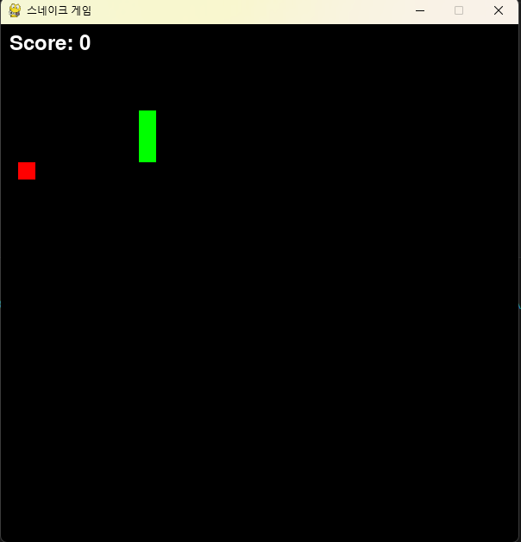
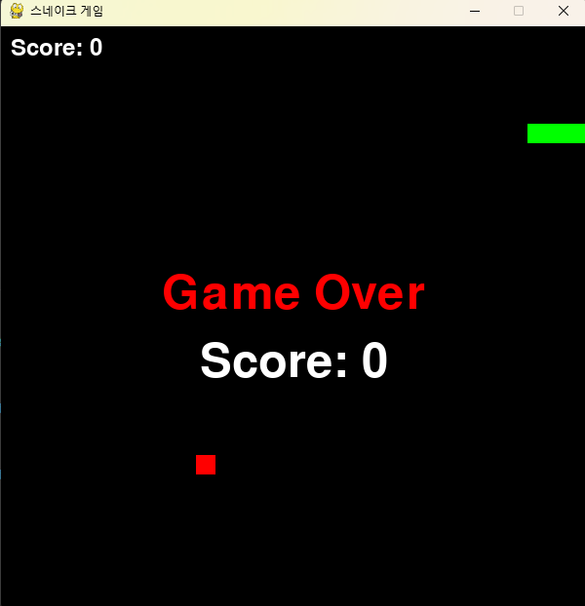
Gemini : CLI 써보기
지시 몇 번만 했는데 게임이 완성

Slide 10
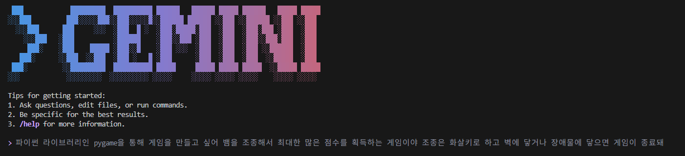
Gemini : CLI만의 장점
타 코딩 에이전트(Claude 등)에 비해 저렴한 비용으로 사용 가능
Gemini pro 대학생 계정과 연동 가능
코딩에 대한 이해도가 낮아도 빠르고 쉬운 코드 작성 가능
코딩을 학습하는 과정에서도 사용 가능
 | Claude (Anthropic) | Gemini (Google)
웹/앱 구독 | Pro: 월 $20 | Advanced: 월 $19.99
대학생 혜택 | 별도 학생 플랜 없음 | Google AI Pro 학생 플랜 (Advanced 12개월 무료)
핵심 특징 | 긴 문서 처리, 안전성 | 대학생일 경우 공짜, 구글 생태계 연동
게임 하나 만드는 데 필요한 준비물
명령어 : 1 줄
걸린 시간 : 30 초

Slide 11
QnA
예시 질문)
1. 원하는 사진이나 그림을 추가하는 방법
2. 긴 문장이나 표를 코드에 반영하는 법

